Slide 1
Игра платформер.
Сделал Тульчинский Георгий 10-3.

Slide 2
Задачи
1. Сделать платформер( движение игрока, карт, врагов)

Slide 3
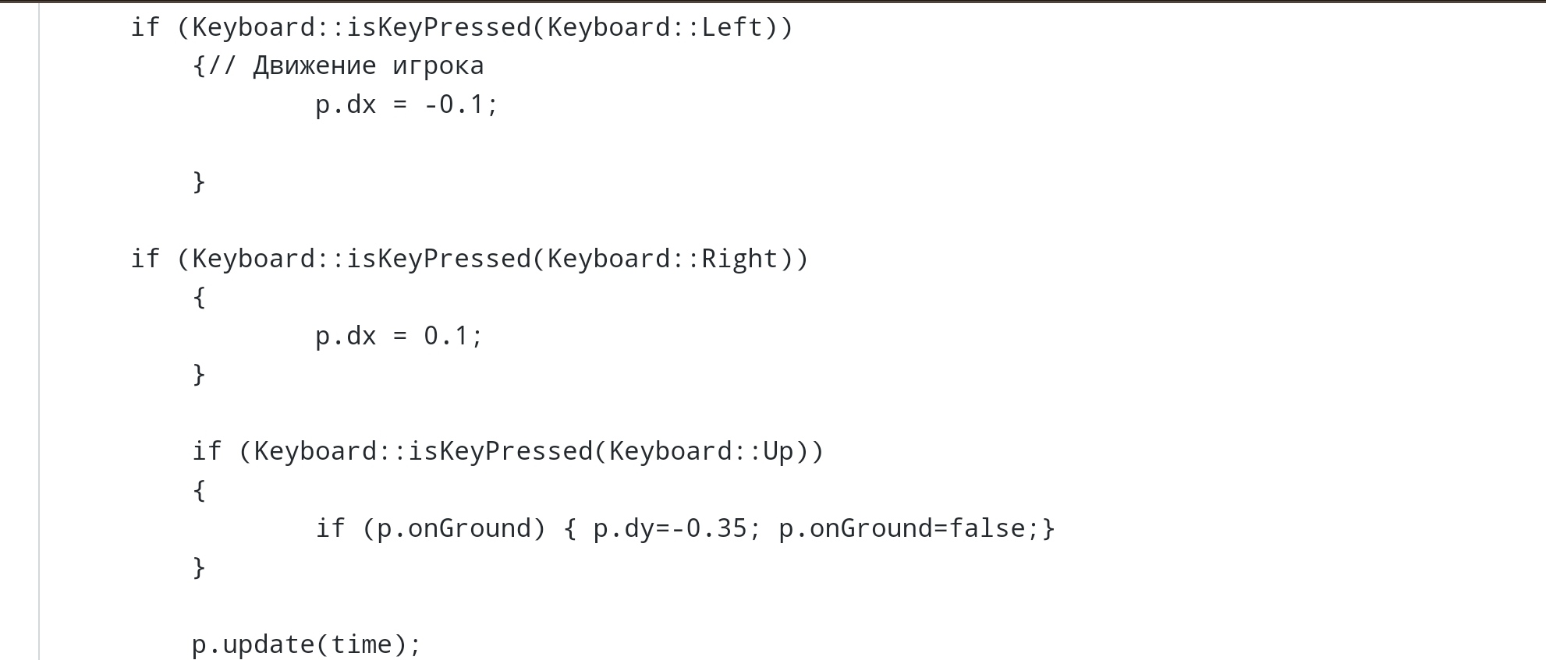
Элементы управления
Движение вправо, влево, вверх, вниз.

Slide 4
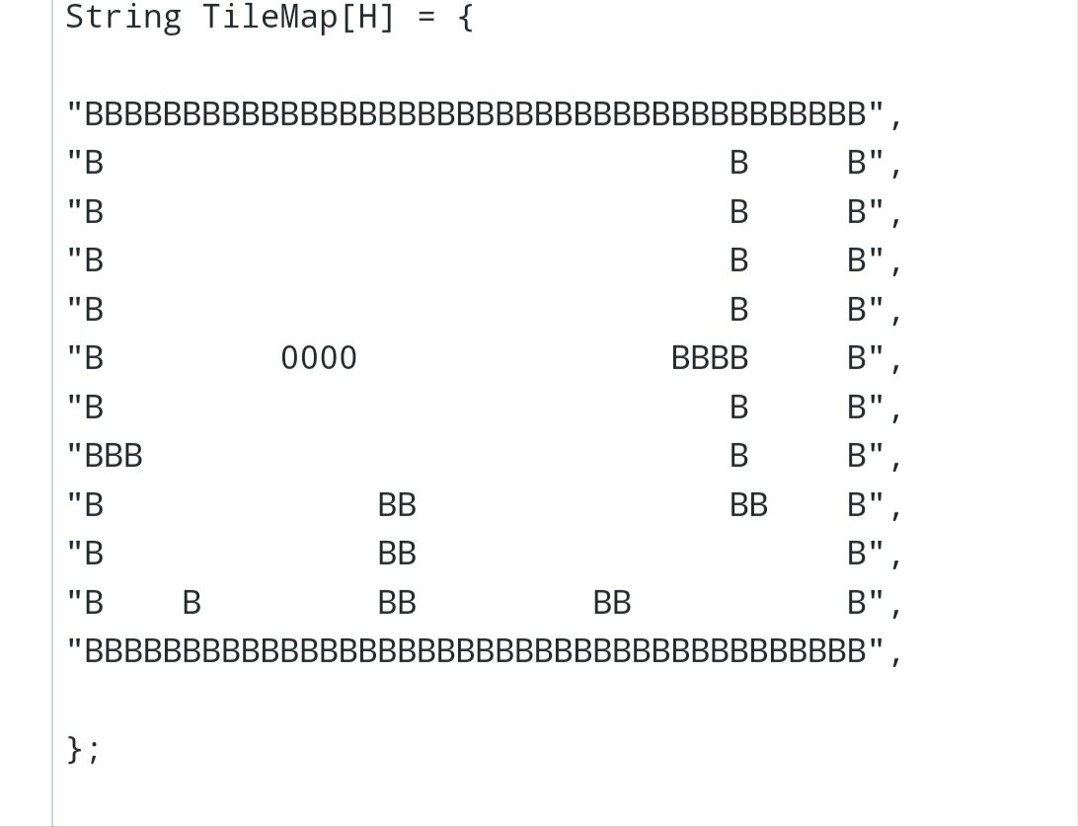
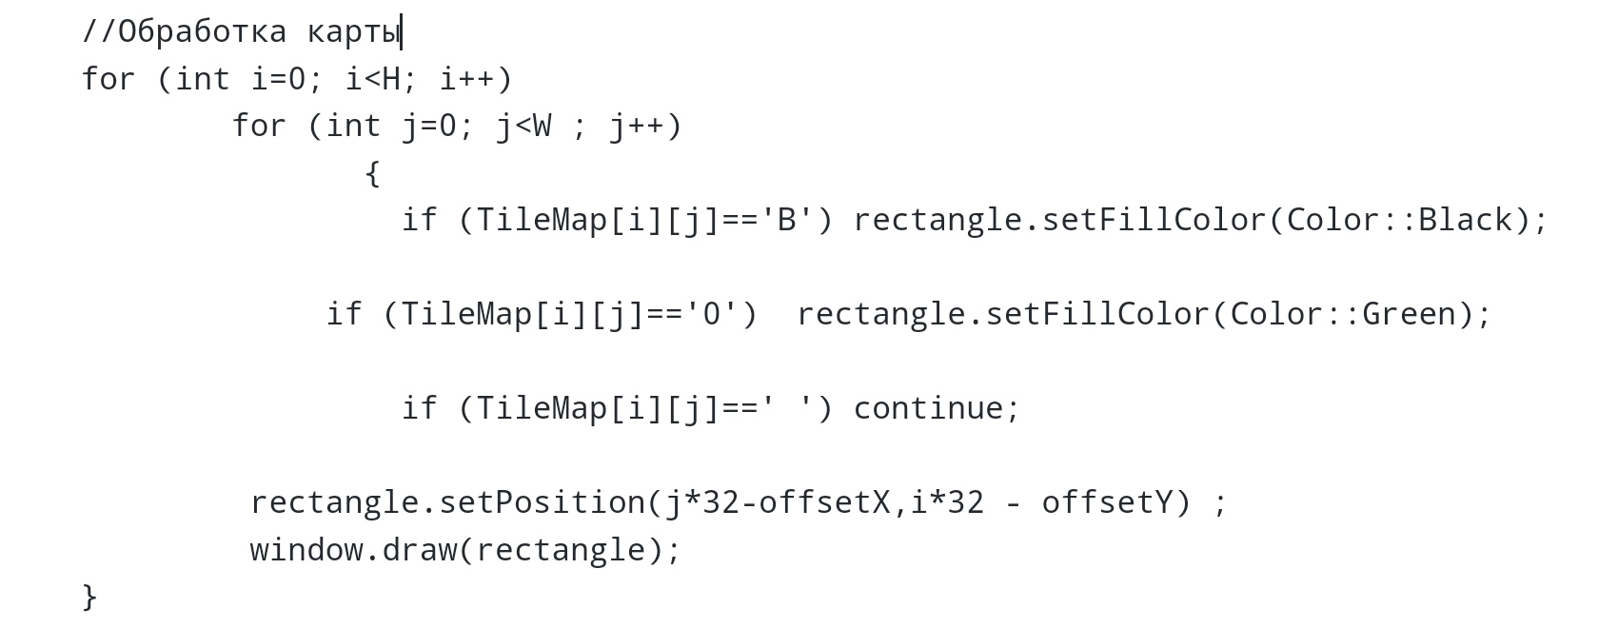
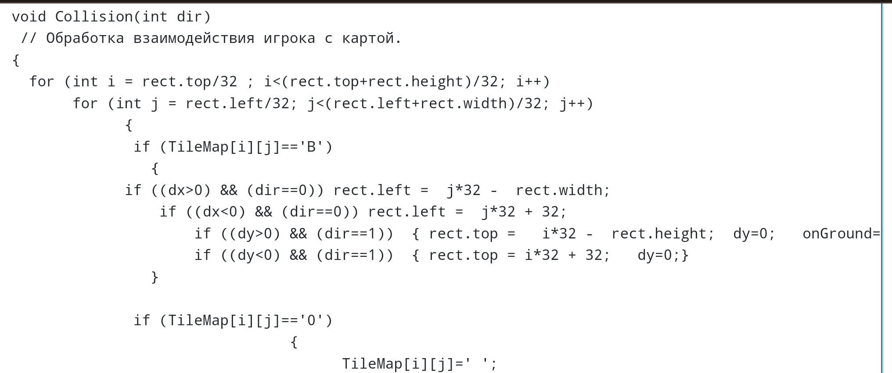
Карта

Slide 5
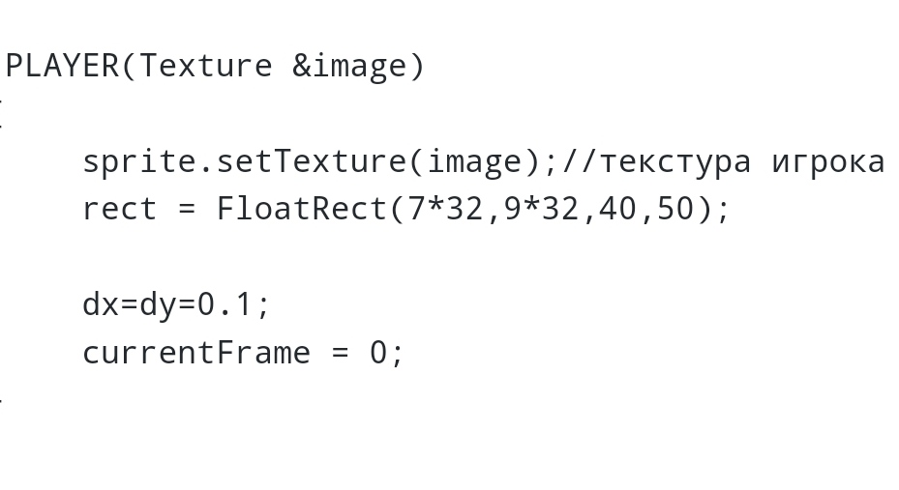
Игрок

Slide 6
Спасибо за внимание.

